Slide 1
Notes:
Thiết kế: Hương Thảo – Zalo: 0972.115.126

Slide 2
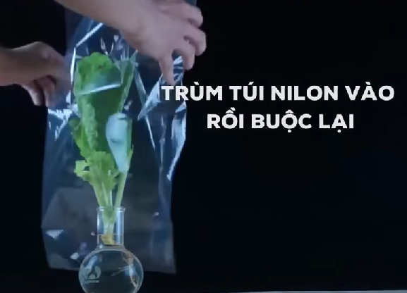
Giải thích vì sao khi chụp một túi ni-lông khô, không màu lên cây, sau một khoảng thời gian, sờ vào bên trong túi thấy ẩm ướt.

Slide 3
Notes:
Thiết kế: Hương Thảo – Zalo: 0972.115.126

